Slide 1
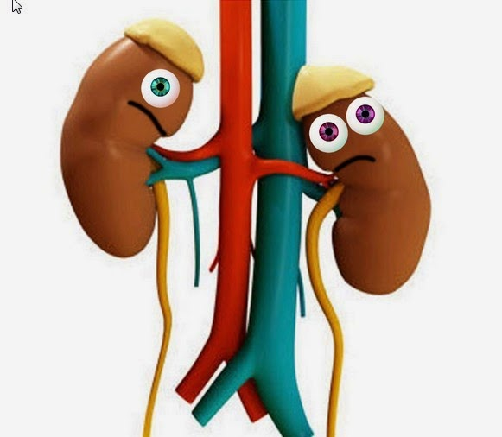
SISTEMA EXCRETOR

Slide 2
Excreción
La excreción es la retirada de las sustancias de desecho celulares.
No se debe confundir con la defecación
Sistema excretor:
Aparato excretor: riñones y las vías urinarias
Glándulas sudoríparas
Los pulmones: eliminan CO2 y una pequeña cantidad de agua
El hígado: retira la bilirrubina

Slide 3
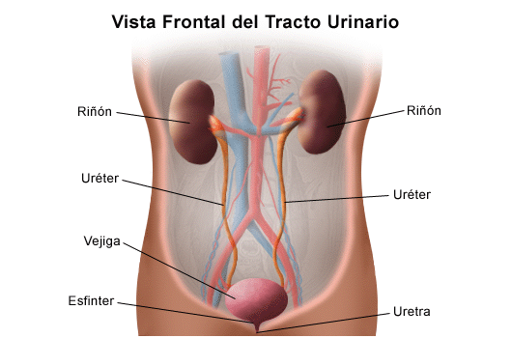
EL APARATO EXCRETOR
Compuesto por:
Riñones
Uréteres
Vejiga
Uretra
Función:
Filtrar la sangre.
Retirar y expulsar las sustancias tóxicas.
Retirar el exceso de agua.
Retener y devolver a la sangre las sustancias no tóxicas que han sido filtradas

Slide 4
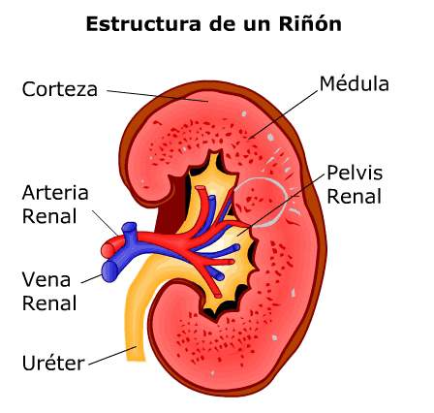
LOS RIÑONES
Órgano par.
Situados en la cavidad abdominal a ambos lados de la columna vertebral por debajo del diafragma
Envueltos por la cápsula renal.
Formado por:
Córtex: parte externa de aproximadamente 1 cm de grosor donde se encuentran la mayoría de las nefronas
Médula: formada por las pirámides renales.
Arteria renal: sale de la arteria aorta.
Vena renal: sale del riñón
Hilio

Slide 5
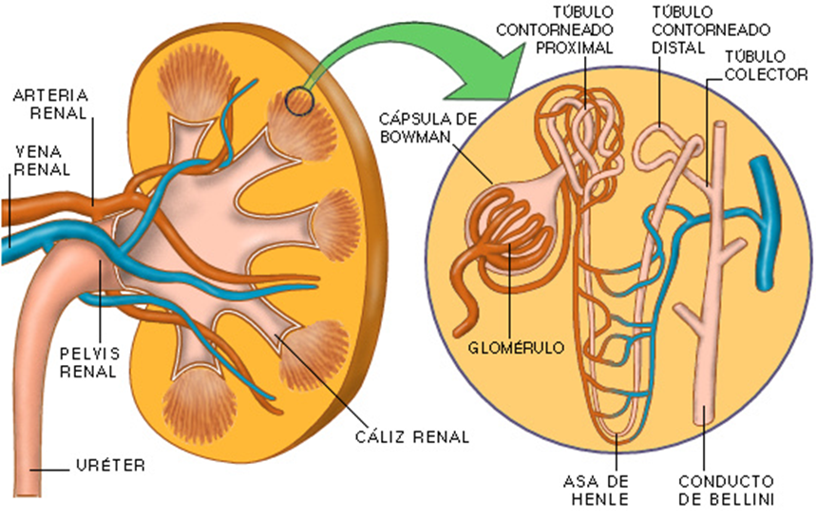
EL CÓRTEX Y LAS NEFRONAS
La nefrona es la unidad funcional del riñón y es responsable de la formación de orina Esta formada por túbulos y pequeños vasos sanguíneos asociados.
La mayoría se localizan en el córtex,

Slide 6
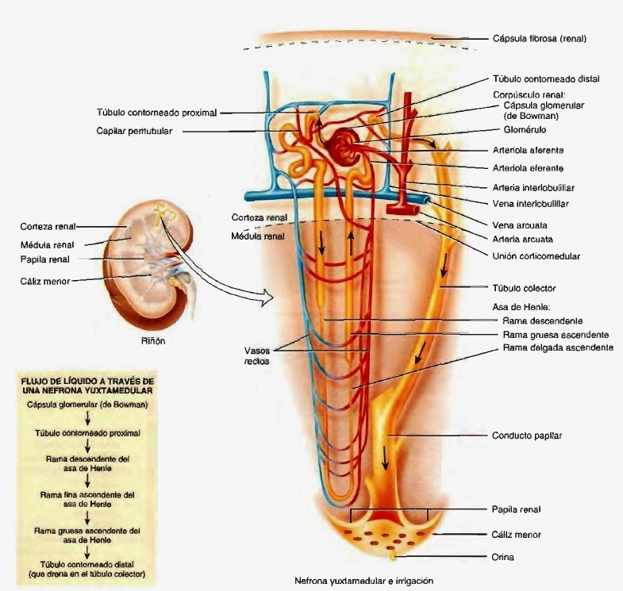
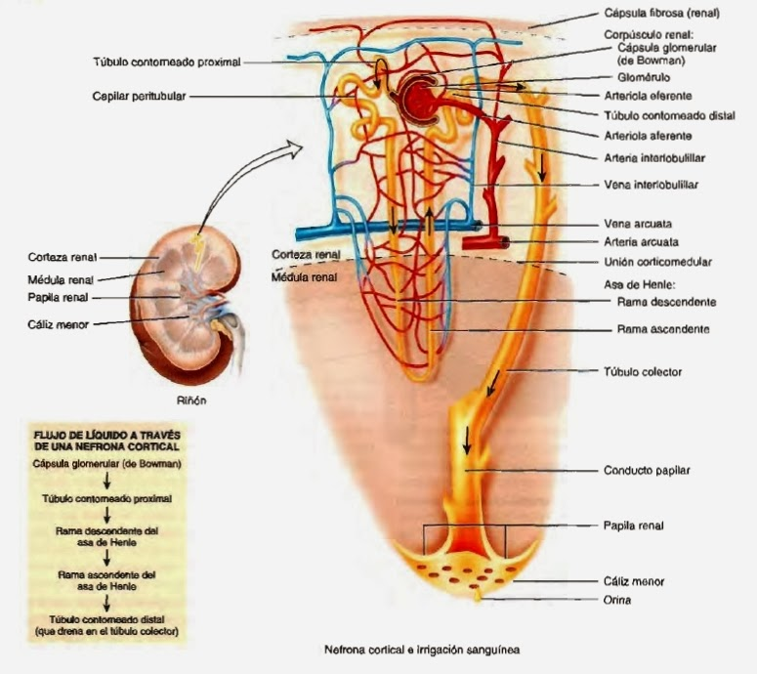
ESTRUCTURA DEL RIÑÓN Y NEFRONA

Slide 7
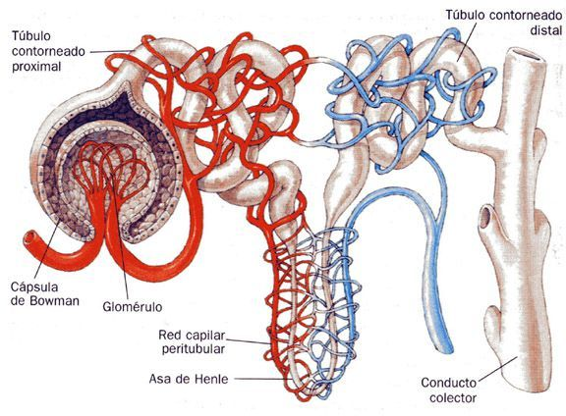
Túbulo proximal
Es donde ingresa el filtrado glomerular
https://www.thinglink.com/scene/806569056491536386
Túbulo distal
Termina donde se une con el tubo colector.
Cápsula de Bowman
Conjunto de células con forma de copa que envuelve el glomérulo.
Tubo colector
Recibe el liquido de los túbulos distales de varias nefronas y hacer pasar el liquido, ya llamado orina, a través de la pirámide renal
Glomérulo
Conjunto de capilares arteriales muy finos.
Los capilares tras filtrar la sangre se vuelven a juntar en la arteriola eferente que sale del glomérulo.

Slide 8
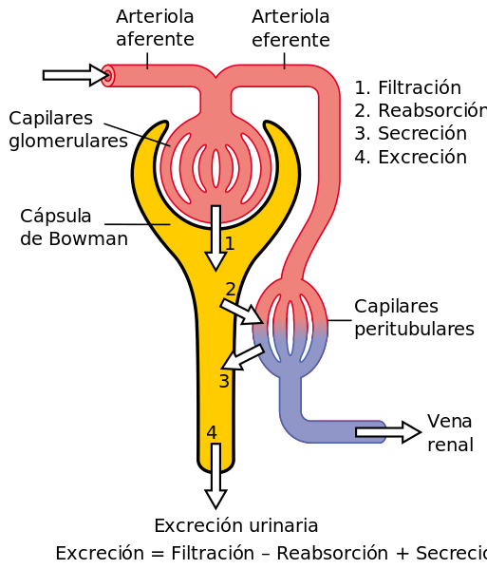
FORMACIÓN DE LA ORINA

Slide 9
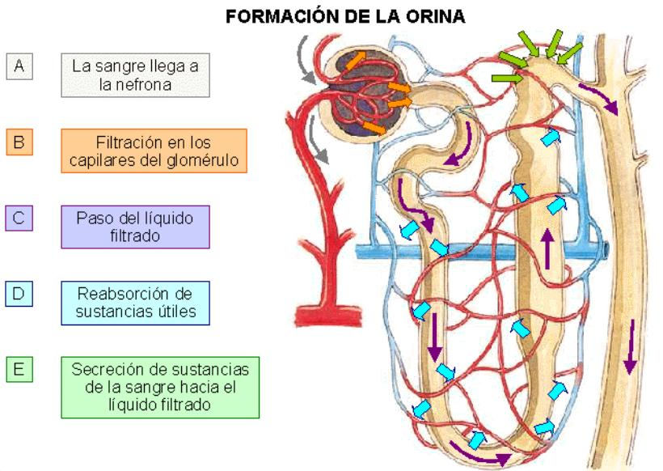

Slide 10
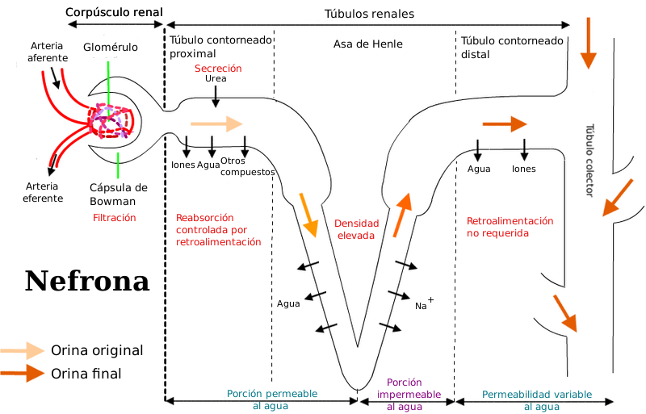
PROCESO DE FORMACIÓN DE LA ORINA

Slide 11
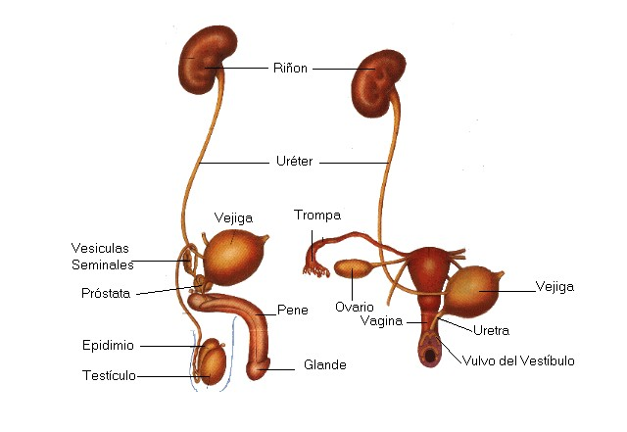
VÍAS URINARIAS
Uréteres: dos conductos de unos 25 cm que transportan la orina desde la pelvis renal hasta la vejiga.
Vejiga: órgano más o menos esférico formado por tres capas, la del medio de musculatura lisa pero de contracción voluntaria. Tiene una capacidad de unos 400 ml.
Uretra: conducto a través del cual la orina sale al exterior. Es más larga en hombres que en mujeres porque en hombres la última parte es común al aparato reproductor.
Micción: consiste en la salida de la orina desde la vejiga hasta el exterior. Cuando la vejiga está llena se produce el reflejo de micción.

Slide 12
ENFERMEDADES DEL RIÑÓN
Cólico Nefrítico: se produce por la precipitación de sales minerales. Se forman pequeñas piedras o cálculos que pueden quedarse en el riñón o bien salir a través de las vías urinarias.
Cistitis: es la inflamación de la pared de la vejiga o de las vías urinarias como consecuencia de la infección por microorganismos. Es más frecuente en mujeres que en hombres.
PREVENCIÓN
Mantener la higiene:
Alimentarse adecuadamente
Beber unos 2L de agua al día

Slide 13
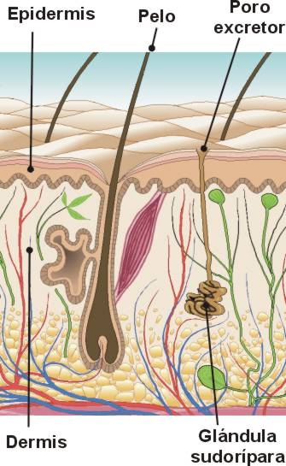
GLÁNDULAS SUDORÍPARAS
Se localizan en la dermis (capa inferior de la piel).
Están formadas por:
Un glomérulo rodeado de capilares.
Tubo excretor
Poro: desemboca en la epidermis.
El sudor contiene agua, sales minerales y urea. Cuando se oxida produce un olor desagradable.
Importante en la regulación de la temperatura corporal.

Slide 15
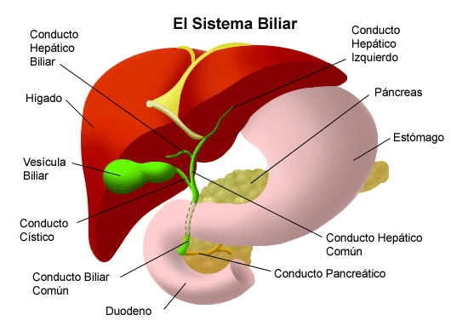
EL HÍGADO
La bilirrubina se modifica para ser transportada a la vesícula biliar.
Eliminación de sustancias tóxicas procedentes del metabolismo.
Metabolización del etanol
Neutralización de numerosas toxinas.
Metabolización de la mayor parte de los fármacos. (Ej. Paracetamol)
Transformación del amonio en urea. Este es un importante proceso desintoxicante, ya que la urea es menos tóxica que el amoníaco y se elimina fácilmente a través de la orina.
Metabolización de la bilirrubina. La bilirrubina es una sustancia tóxica que procede de la degradación de la hemoglobina.

